Slide 1
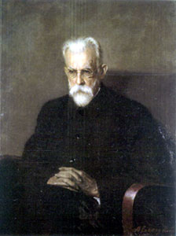

Володимир
Іванович
Вернадський
1863 - 1945
“Царство моїх ідей попереду…”

Slide 2
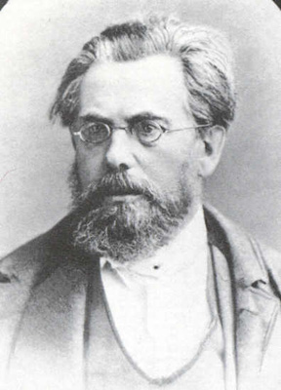
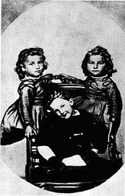
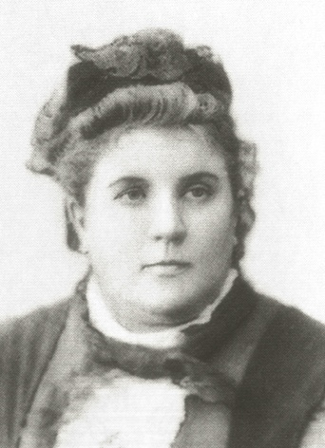
Дитинство і родина майбутнього вченого
Батько - Іван Васильович
1821 - 1884
Посади: зав. кафедрою
політекономії в Київському,
викладач політекономії та
статистики в Московському
університетах ;
професор Головного
педагогічного інституту в
Петербурзі
Мати – Ганна Петрівна
Константинович
1837 - 1898
(друга дружина батька)
Учителька музики та співів
Володя з молодшими сестрами:
Катериною та Ольгою
1868 рік

Slide 3
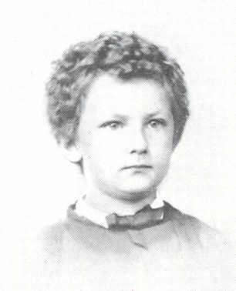
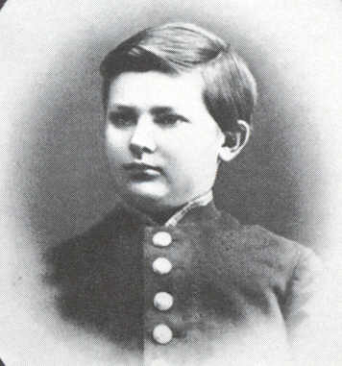
Володі 4 роки
Володі 12 років
12.03 1863 | Народився у Петербурзi
1868 | Переїхав з родиною до Харкова.
1873 | Навчався у Першiй Харкiвськiй гiмназiї.
1876 | Повернувся з родиною до Петербургу, продовжив навчання у Першiй Петербурзькiй гiмназiї.

Slide 4
Володимир Іванович про своє дитинство (з листів до дружини):
“я був здоровою, тихою і серйозною дитиною; любив поспати, добре поїсти, одним з моїх улюблених занять було розглядання різнокольорових клаптиків і прикрашання ними своєї власної персони…”
  “любив я роздивлятися і розкладати папери”
“я любив завжди чудесне, фантастичне; мене захоплювали образи “Старого завіту”… Ці образи викликали в мене безконечний ряд запитань;… пам’ятаю, як глибоко і сильно мене цікавили питання про те, що робиться з душею після смерті…”
  “Найсвітлішими хвилинами уявляються мені в той час книги і думки, які ними викликались, і розмови з батьком та моїм двоюрідним дядею Є.М.Короленко, пам’ятається також сильний вплив дружби з моїм старшим братом…”
“я читав все, що попадалось під руку, але в ті перші роки я особливо пам’ятаю різні географічні книги, не тільки подорожі, але навіть і досить сухі і, здавлось би, малодоступні для мого віку, наприклад Реклю «Земля» і потім …”Великі явища і начерки природи”… Крім цих географічних книг, любив я вірші, оповідання, але терпіти не міг тих, які погано закінчувалися…”
  “я любив завжди небо, зірки, особливо Молочний Шлях вражав мене”
“ я зачитувався історією…”
  “головне дало домашнє життя – десятки журналів, російських та іноземних, які виписував батько”

Slide 5
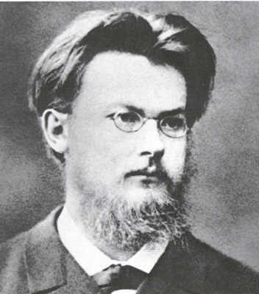
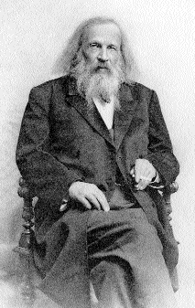
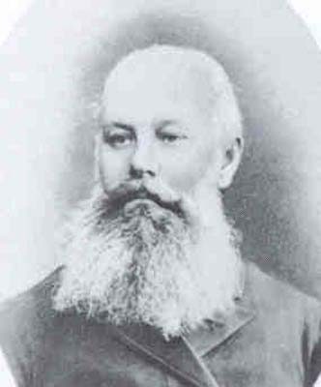
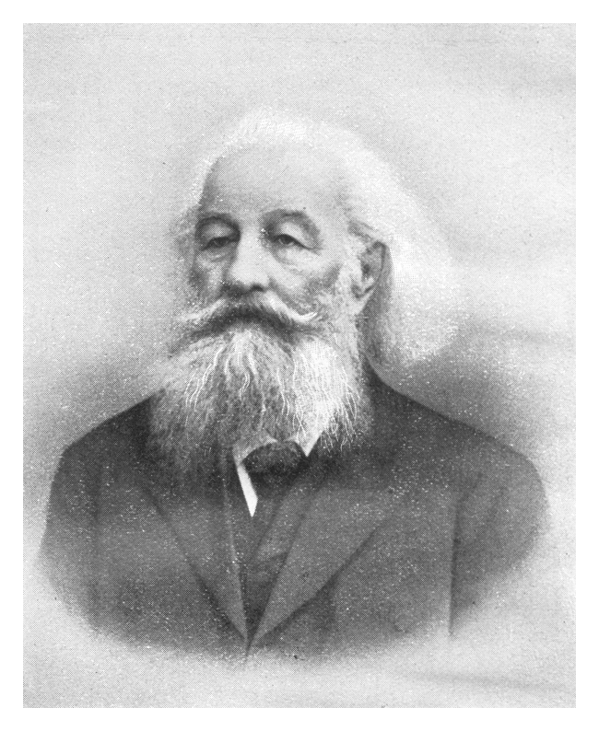
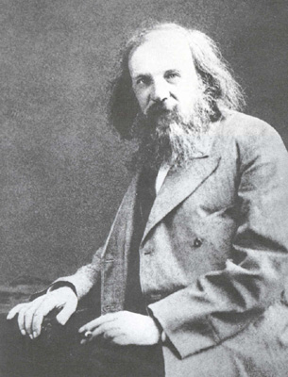
Юність Володимира, студентські роки
Вчителі Володимира Вернадського
Докучаєв В.В.
1846 - 1903
Мендєлєєв Д.І.
1834 - 1907
1886 рік
Навчався В.І.Вернадський
в Петербурзькому
університеті
на фізико-математичному
факультеті (1881 – 1885)
Бекетов А.М.
1825 - 1902
Воєйков О.І.
1842 - 1916

Slide 6
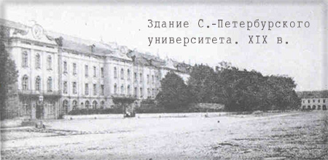
1881- 1885 | Навчався в Петербурзькому унiверситетi, участь у 1884 р. в експедицii професора В. Докучаєва по дослiдженню земель Нижньогородської губернiї
1885 | Закiнчив унiверситет, залишений для пiдготовки до професорського звання
1886 | Призначений хранителем Мiнералогiчного кабiнету Петербурзького унiверситету; обраний дiйсним членом Петербурзького товариства природодослiдникiв
1887 | Вiдряджений за кордон (Iталiя, Нiмеччина, Францiя) для продовження навчання; обраний дiйсним членом Вiльного економiчного товариства
1888 | Публiкує першi науковi працi: [О фосфоритах Смоленской губернии]: краткое сообщение // Тр. имп. Вольного эконом. об-ва. - 1888. - N 3. - С. 84-85; О фосфоритах Смоленской губернии // Тр. имп. Вольного эконом. об-ва. - 1888. - N 11 - С. 263-294

Slide 7
БРАТСТВО
Під час навчання в університеті В.І.Вернадський увійшов до одного з народницьких
гуртків – науково-літературного товариства.
З надр товариства виникло у 1885 році Братство, діяльність якого прийняла
науково-етичний характер. Члени Братства за власні кошти видавали книги для
народу, відкрили в Петербурзі народні читальні, вели просвітницьку роботу.
Внутрішнє життя Братства впорядковувалось трьома основними правилами:
  працюй якомога більше,
  споживай (для себе) якнайменше,
  на чужі біди дивись, як на свої.
Братство проіснувало 35 років. Друзі листувалися, щороку 30 грудня зустрічалися
сім’ями, проводили разом літні канікули. 30 грудня 1921 року в останній раз
зібралось разом братство.
Коли в 1942 році Вернадський одержав Сталінську премію (200 тис. руб.), то
100 тис. руб. він передав на оборону країни, а решту розділив між друзями і
вдовами померлих друзів, собі не залишивши нічого.
Ядро Братства (разом з дружинами) склали:

Slide 8
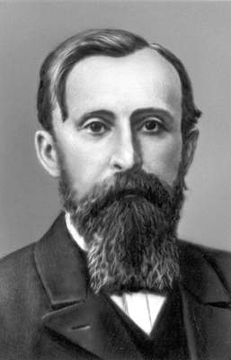
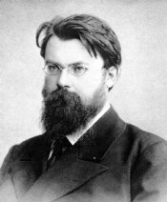
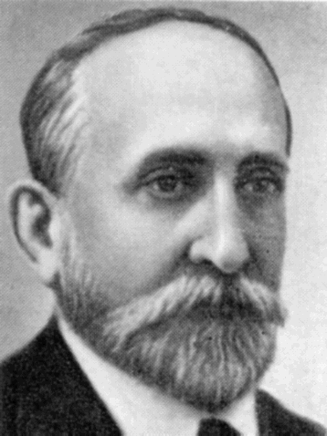
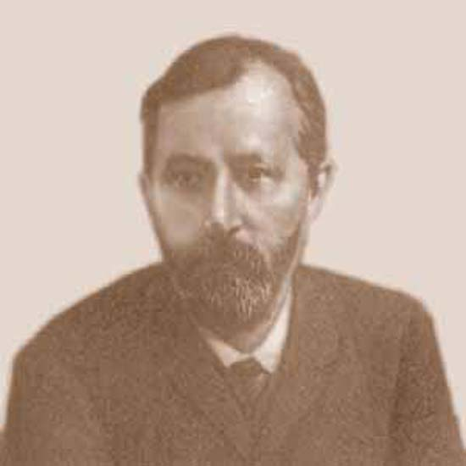
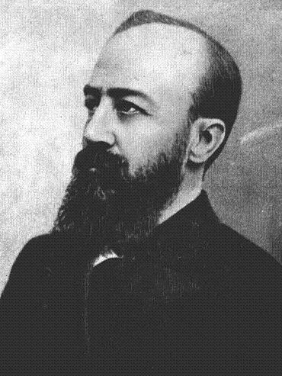
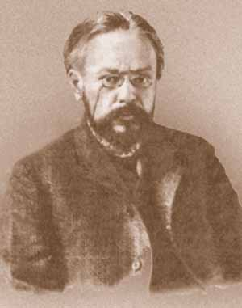
Шаховський Д.І.
(1861 – 1939),
історик
Ольденбург С.Ф.
(1863 – 1934),
індолог
Вернадський В.І.
Гревс І.М.
(1860 – 1941),
історик
Краснов А.М.
(1862 – 1914),
ботанік
Корнілов О.О.
(1862 – 1925),
історик

Slide 9
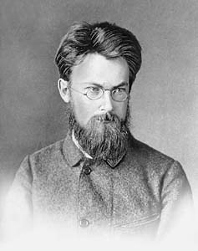
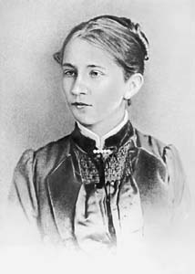
У 1886 році Вернадський одружується…
З Наталією Єгорівною Старицькою (1861 – 1942) Володимир Іванович
прожив, за його словами, “душа в душу і думка в думку” майже 56
щасливих років

Slide 10
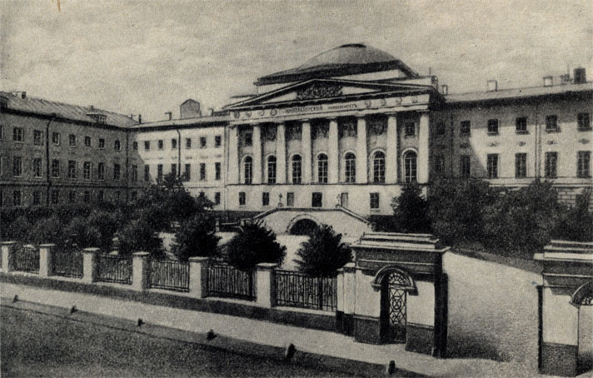
Наукова
діяльність
Московський університет,
фото 1880-ті роки
1889 | Переїзд на роботу до Москви; обраний членом-кореспондентом Британськоiї асоцiацii наук; членом Французького мiнералогiчного товариства.
1890 | Обраний приват-доцентом Московського унiверситету.
1891 | Бере участь в експедицiї В. Докучаєва в Полтавську губернiю, захистив магiстерську дисертацiю на тему "О группе силлиманита и роли глинозема в силикатах", призначений завiдувачем кафедри мiнералогiї Московського унiверситету; обраний членом товариства любителiв природознавства, антропологiї та етнографiї при Московському унiверситетi, членом Московського товариства сiльського господарства.

Slide 11
1892-1911 | Призначений завiдувачем Мiнералогiчного кабiнету Московського унiверситету.
1892 | Публiкує статтю: Кременчугский уезд: отчет Полтав. губерн. земству. - Спб.: Тип . Е. Евдокимова, 1892. - 145 с.
1893 | Обраний членом Мiнералогiчного товариства (Петербург), членом дослiдних наук при Харкiвському унiверситетi.
1894 | Впроваджує вперше в Росiї в навчальну програму систематичнi мiнералогiчнi екскурсiї, видає створений ним курс "Лекцiї по кристалографiї".
1897 | Захищає в Петербурзькому унiверситетi докторську дисертацiю на тему "Явления скольжения кристаллического вещества", обраний професором Вищих жiночих курсiв.
1899 | Створює теорiю будови силiкатiв, дослiджує сопки Криму i Таманi.
1902 | Обраний членом Психологiчного товариства.
1903 | Обраний членом Львiвського наукового товариства iм. Т.Г. Шевченка.
1905 | Обраний членом конституцiйно-демократичної партii Росiї, членом Всеросiйської лiги освiти.

Slide 12
1906 | Обраний ад'юнктом Росiйської академiї наук.
1908 | Обраний екстраординарним академiком Росiйської академiї наук, членом Комiтету слов'янського взаємозв'язку, членом товариства слов'янської культури.
1909 | Обраний членом товариства єднання народностей Росiї, членом товариства сприяння успiхам дослiдницьких наук iм. Х.С. Леденцова.
1911 | Обраний членом Росiйського географiчного товариства, почесним членом Московського товариства дослiдникiв природи, членом товариства дiячiв перiодичноi преси й лiтератури.
1912 | Обраний ординарним академiком Росiйськоi академii наук, членом Лiтературно-художнього гуртка iм. О.I. Герцена.
1914 | Обраний директором Геологiчного й Мiнералогiчного музею iм. Петра Великого, почесним членом Мiнералогiчного товариства; публiкує працю: Очерки по истории естествознания в России в XVIII в. // Рус. мысль. - 1914. - N 1. - С. 1-23.
1915 | Обраний Головою Ради по вивченню продуктивних сил Росiї; публiкує працi: О ближайших задачах Комиссии по изучению производительных сил России. - Пг. - Тип. Имп. Акад. наук, 1915. - 15 с., Об изучении естественных прозводительных сил России // Изв. Имп. Акад. наук. Сер. 6. - 915. - 15 с.
1916 | Починає роботи по живiй речовинi.

Slide 13
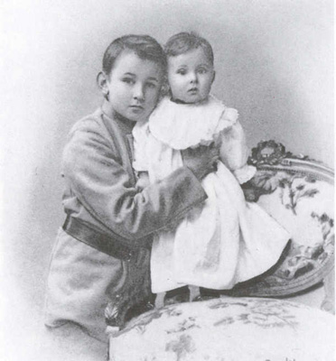
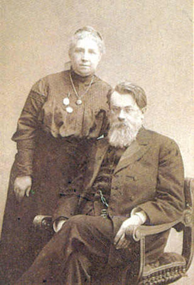
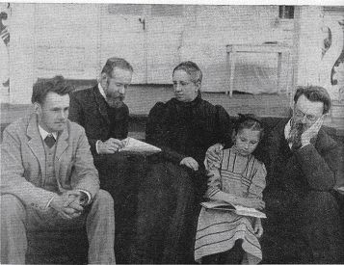
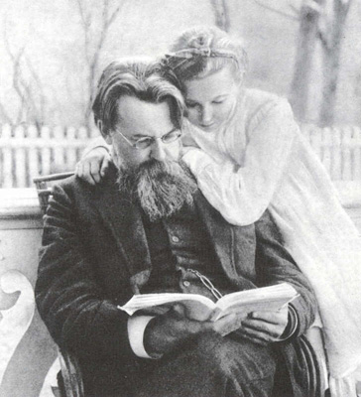
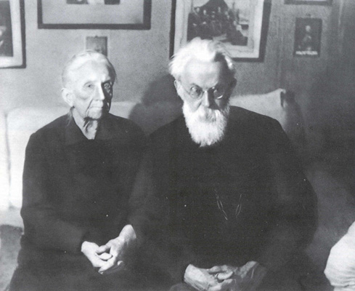
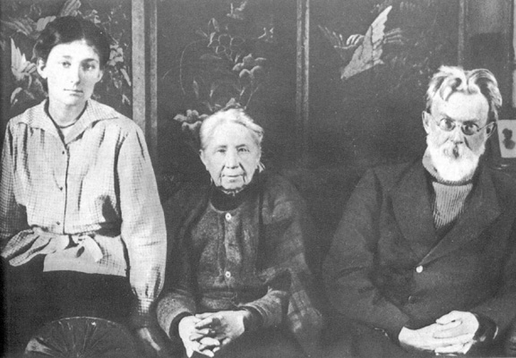
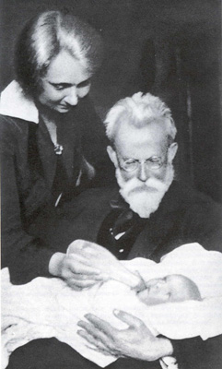
В колі сім’ї
син – Георгій
дочка - Ніна
25 років разом
1911
З дочкою
З дружиною та дочкою, 1921
З внучкою
Тетяною
1940 рік

Slide 14

Гео́ргій (Джордж) Володи́мирович Верна́дський (* 20 серпня 1887, Санкт-Петербург — † 12 червня 1973, Нью-Гевен, штат Коннектікут, США) — російський і американський історик українського походження. Фахівець у галузі історії Русі і Росії.
Син Володимира Вернадського, онук Івана Вернадського.
Закінчив Московський університет. Захистив дисертацію, присвячену російському масонству доби Катерини II.
Навчався в Берлінському та Фрайбурзькому університетах.
У 1917—1918 роках був професором Пермського університету, у 1918—1920 роках — професором Таврійського університету в Сімферополі.
Від 1920 року — в еміграції.
У 1922—1927 роках був професором Карлового університету в Празі, у 1927—1956 роках — професором Єльського університету в США.
Був прибічником євразійської історичної концепції.

Slide 15
Толь (Верна́дська) Ні́на Володи́мирівна (1898 — 1986) — лікар-психіатр, виїхала з Росії у 1922 р., жила і працювала у Чехословаччині (1922 — 1939), США (1939 — 1986), донька Володимира Вернадського.
В роки I світової війни жила з батьками в Україні. В 1922 р. переїжджає до Чехословаччини, закінчила там медичний факультет Празького Карлового університету. Працювала в представництві Російського червоного хреста в Празі. В 1926 році вийшла заміж за М.П.Толя^{[1]}.
В 1929 році народжується дочка Тетяна.
В 1939 році вони переїхали в США, де в 1940-1953 рр. Ніна працювала в психіатричній клініці недалеко від міста Бостона.
[ред.] Примітки
↑ Толь Микола Петрович (1894 — 1975) — археолог, чоловік дочки Вернадського, Ніни Володимирівни. Доктор філософії Карлового університету (Прага), співробітник Кондаковського інституту, потім в США - співробітник Art School Йельского університету.

Slide 16
Радянський період життя і творчості
1918 | Призначений Головою Комiсiї по виробленню законопроекту по створенню Української академiї наук, нацiональної бiблiотеки України, обраний першим Президентом Всеукраїнської академiї наук у Києвi; публiкує працi: Вiд Тимчасового Комiтету для заснування Нацiональноiї бiблiотеки Української держави в Києвi - К.: Друк. А.I. Гросмана, 1918. - 16 с.; В справi заснування Української Академiї Наук у Києвi: промова акад. В.I. Вернадського // Збiрник праць Комiсiї для вироблення законопроекту про заснування Українськоi Академiї Наук у Києвi. - К.: 1919. - С. 5-8.
1920 | Обраний ректором Таврiйського унiверситету
1921 | Переїжджає до Петрограду, починає серiю робiт по бiогеохiмiї, призначений директором Геологiчного й Мiнералогiчного музеїв, створює метеоритний вiддiл при музеях, вiддiл живої речовини при Радi по вивченню виробничих сил.
1922 | Призначений директором Радiєвого Iнституту.
1926 | Обраний iноземним членом Чеської академiї наук i мистецтв, iноземним членом Югославської академiї наук i мистецтв, членом Геологiчного товариства Францiї, членом Нiмецького хiмiчного товариства, членом Нiмецького мiнералогiчного товариства, членом Американського мiнералогiчного товариства, Таврiйського товариства iсторiї, археологiї та етнографiї; публiкує працю: "Бiосфера" (Ленинград. Научн. хим-техн. из-во, 1926. - 232 с.).

Slide 17
1928 | Обраний членом-кореспондентом Паризької Академiї Наук.
1929 | Публiкує працю "La biosphere". - Paris: Alcan. - 1929. - XII. - 232 p.
1930 | Обраний членом-кореспондентом Чехословацького мiнералогiчного й геологiчного товариства, президентом Ленiнградського товариства природодослiдникiв.
1934 | Створює комiсiю по важкiй водi АН СРСР
1935 | Обраний вiце-президентом Московського товариства природодослiдникiв.
1936 | Обраний почесним членом товариства бiологiчної хiмiї Iндiї.
1938 | Призначений Головою комiтету по метеоритах; обраний iноземним членом-кореспондентом Бельгiйського геологiчного товариства.
1939 | Організував і очолив комісію по ізотопах. Обраний членом 3-х відділень АН СРСР: геолого-географічних, хімічних і фізико-математичних наук.
1940 | Початок роботи над проблемою “Життя в космосі”. Участь в роботі наукових конференцій по порівняльній фізіології та по проблемах пегматитів (Київ).
1941 | Евакуація в санаторій Борове Кокчетавської області Казахстану.
1942 | Нагороджений Державною (Сталінською) премією СРСР за багаторічну роботу в області науки і техніки. Нагороджений орденом Трудового Червоного Прапору за заслуги в розвитку геохімії і генетичної мінералогії.

Slide 18
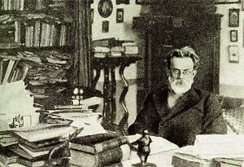
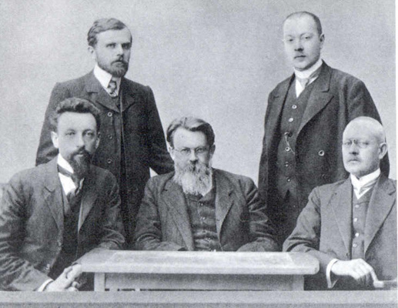
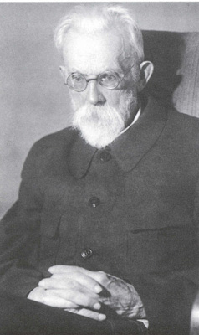
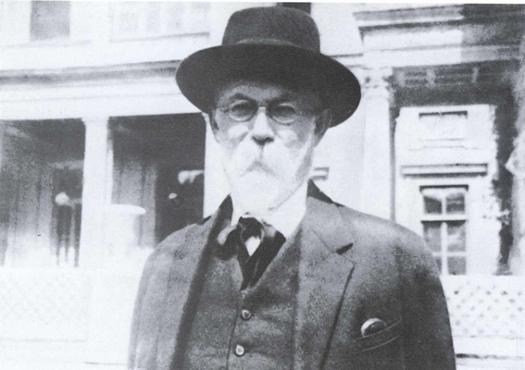
В робочому кабінеті 1921
З асистентами (Ферсман О.Є. стоїть) 1911
Одне з останніх фото
1930

Slide 19
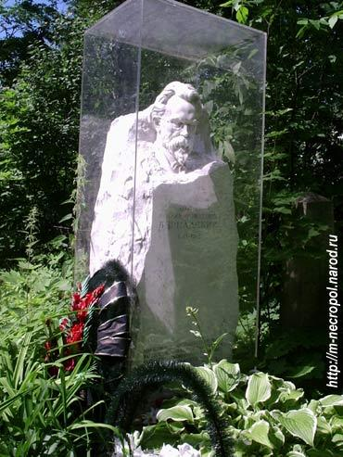
1943 | Смерть дружини. Повернення із евакуації до Москви.
1944 | Публiкує працю “Несколько слов о ноосфере” // Успехи современной биологии. - 1944. - Т. 18., вып. 2. - С. 113-120; обраний почесним членом Всесоюзного хiмiчного товариства iм. Д.I.Менделєєва. Затверджений членом комісії АН СРСР з історії біологічних наук в Росії.
1945 6 сiчня | Помер о 5-й годині дня на 82 році життя від крововиливу в мозок, похований на Новодiвичому цвинтарi в Москвi.
Пам’ятник на могилі
В.І.Вернадського

Slide 20
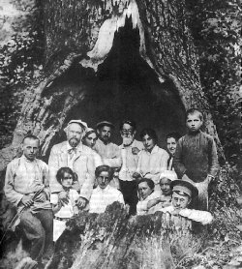
В.І.Вернадський і Україна
Багато років життя Вернадського
пов’язані з Україною. У Харкові
минули його перші десять
щасливих літ. На Полтавщині в
селі Великі Шишаки Вернадські
мали садибу, куди майже щороку
приїздили на літо всією родиною.
Батько багато розповідав Володі
Про історію та культуру українсь-
кого народу, про походження
роду Вернадських. Один з предків
по батьковій лінії належав до
запорізької старшини, воював у
війську Богдана Хмельницького.
“Завжди, коли починаю якусь
справу, у мене в голові проноси-
ться запорізька приказка:
“або збуду, або вдома не буду!”,
з якою вони кидалися на якусь
важку справу.” (з листа, 1886 р.)
В.І.Вернадський (у центрі) з родиною
у Великих Шишаках (Полтавщина). 1916 р.

Slide 21
Доля України і її народу хвилювали Вернадського завжди:
  “у Росії зовсім заборонено друкувати книги моєю рідною мовою. На канікулах
  я із всім завзяттям візьмуся за неї. У Києві, якщо в якомусь будинку побачать
  портрет Шевченка, то його відбирають.” (із щоденника, 1878 р.)
  “Відродження української мови та інтересу й відчуття своєї національної
  особистості я гаряче переживаю і цим відрізняюся від тутешніх кадетів. Слід сказати,
  що в Полтаві серед українців майже немає яскравих людей і справжнього
  національного міцного середовища немає. Чи можна за цих умов створити щось
  міцне? Особливо якщо вони діятимуть кулаком і палицею!” (з листа до
  М.П.Василенка,академіка, юриста, міністра народної освіти в уряді Скоропадського,
  1918 р.)
  “Ви знаєте, яка мені дорога Україна, і як глибоко українське відродження
  проникає весь мій національний та особистий світогляд, і я вважаю, що на мою долю випало велике щастя взяти в ньому участь… І хоча в моєму світогляді
  сталися під впливом подій глибокі зрушення – моє ставлення до української
  культури та її майбутнього залишилося незмінним.” (з листа до М.П.Василенка,
  1921 р.)
В.І.Вернадський написав статтю “Українське питання і російське суспільство”, яка була вперше опублікована лише у 1988 році.
Саме Володимир Вернадський, вчений та громадянин світу, доклав чималих зусиль для створення Української Академії Наук і став її першим “головою” (президентом) у
1918 році.
Очолив універсальну Національну бібліотеку України при УАН у 1918 році.

Slide 22
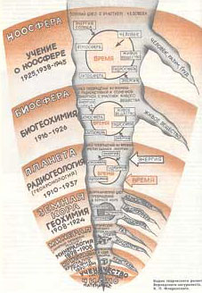
Революційність наукових поглядів В.І.Вернадського
“Найперше місце у моєму житті займав і займає науковий пошук, наукова
робота, вільна наукова думка, і творче шукання правди особистістю”.
(запис у щоденнику)
В одному із французьких наукових журналів В.І.Вернадського названо
хрещеним батьком глобальної екології

Slide 23
В.І.Вернадський читав наукову літературу на 15 іноземних мовах, деякі свої
наукові статті писав французькою, англійською, німецькою мовами. Окремі
праці Вернадського за його життя не друкували, інші – вилучали з друку і продаж
та забороняли. Його думки та наукові погляди часто були пророчими:
“Неможливо відкласти турботу про вічне і велике на той час, коли буде досягнута
  для всіх можливість задоволення своїх елементарних потреб. Інакше буде пізно.”
“Ми стоїмо перед майбутнім владарюванням радіоактивної енергії, більш
  потужної, ніж електрична”
“Вдивляючись у зміни, що вносяться новою геологічною силою – силою
  культурного людства - створеною підготовкою мільйонів років змін живої
  речовини, - бачиш, що агентом, який приводить її в рух, є свідомість, розум,
  нова сила на нашій поверхні”
“В науці нема до цих пір ясної свідомості, що явища життя і явища неживої
  природи, взяті з геологічної, тобто планетної, точки зору, є проявами
  єдиного процесу”

Slide 24
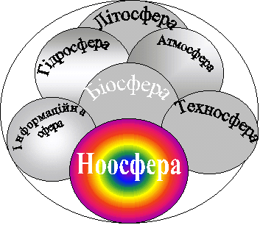
“З усього обсягу фактів, точно встановлених, мені здається випливає, що
  цим майбутнім людства є автотрофність людства – більш простими
  словами, незалежність його існування від навколишньої живої матерії –
  рослин і тварин”
“Ідеї вічності та безначальності життя, тісно пов’язані з її організованістю,
  є тією течією наукової думки, послідовне проявлення якої відкриває
  перед науковою творчістю надзвичайно широкі горизонти”

Slide 25




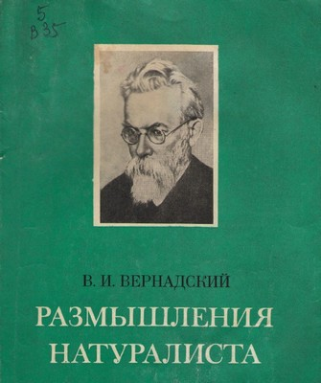
Роботи Вернадського,
сучасні видання:

Slide 26

“Десятиліттями, цілими століттями будуть вивчатися і поглиблюватися його геніальні ідеї, а в працях його - відкриватись нові сторінки, що послужать джерелом нових пошуків; багатьом дослідникам доведеться навчитись його гострій, наполегливій і відточеній, завжди геніальній, але важко зрозумілій творчій думці; молодим же поколінням він завжди буде служити учителем в науці і яскравим зразком плідно прожитого життя”
(академік О.Є.Ферсман, учень
В.І. Вернадського)

Slide 27
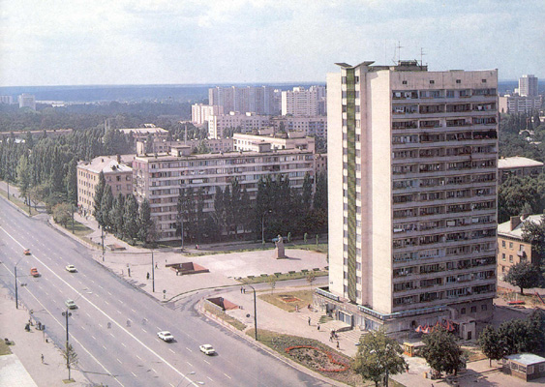
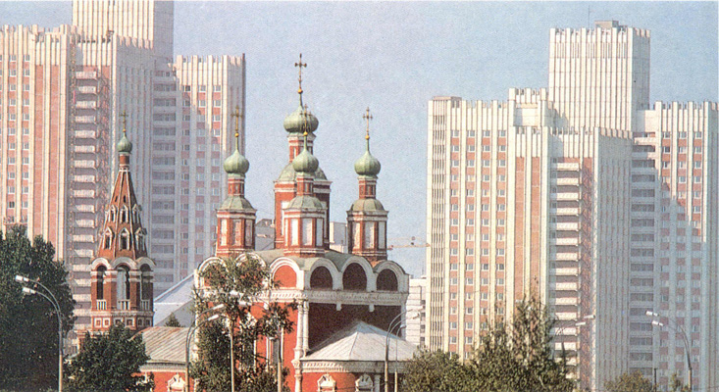
Вшанування пам’яті Володимира Івановича Вернадського
Проспекти ім. Вернадського
у Києві
та Москві

Slide 28
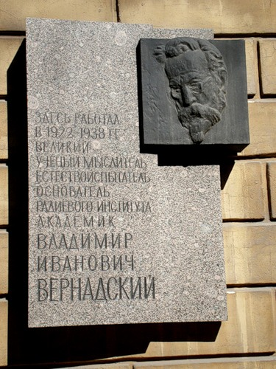
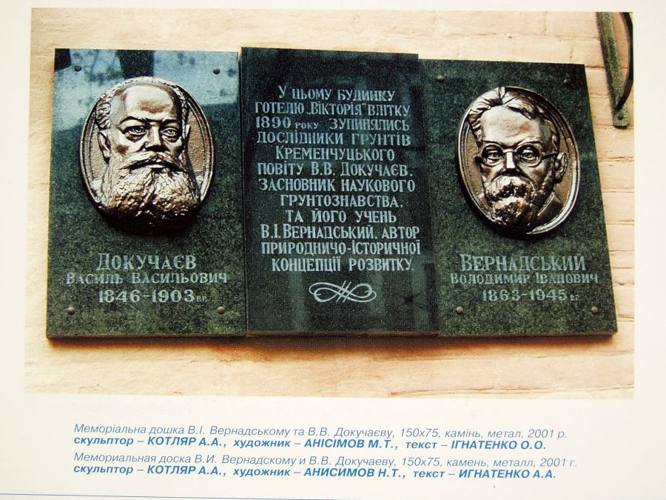
Меморіальні дошки Вернадському на будівлях Радієвого інституту
(Москва) та готелю “Вікторія” (Кременчук)

Slide 29
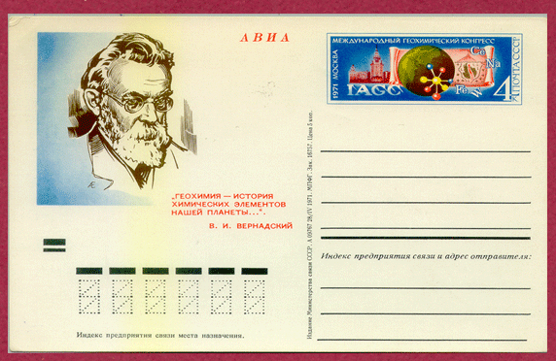
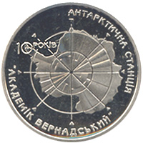
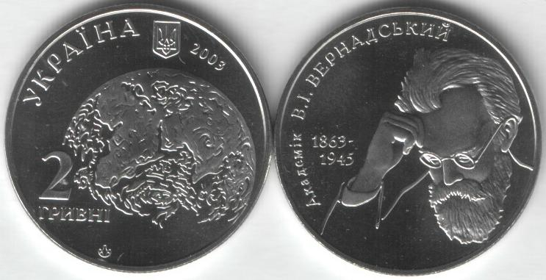
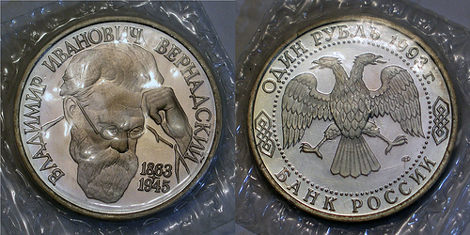

Slide 30
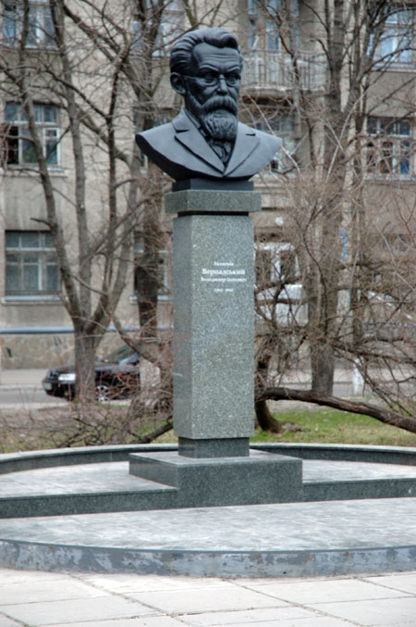
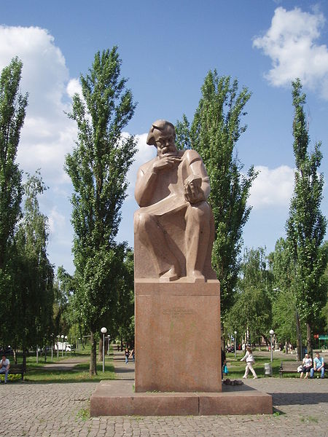
Пам’ятники Вернадському
у Києві та Кременчуці

Slide 31
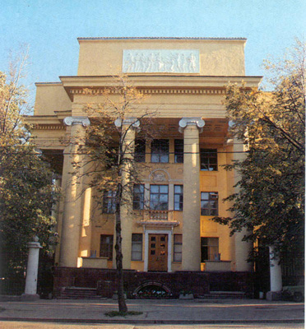
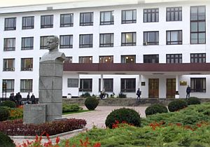
Таврійський Національний Університет
ім. В.І.Вернадського
(Сімферополь)
Інститут геохімії та
аналітичної хімії
ім. Вернадського
РАН, Москва

Slide 32
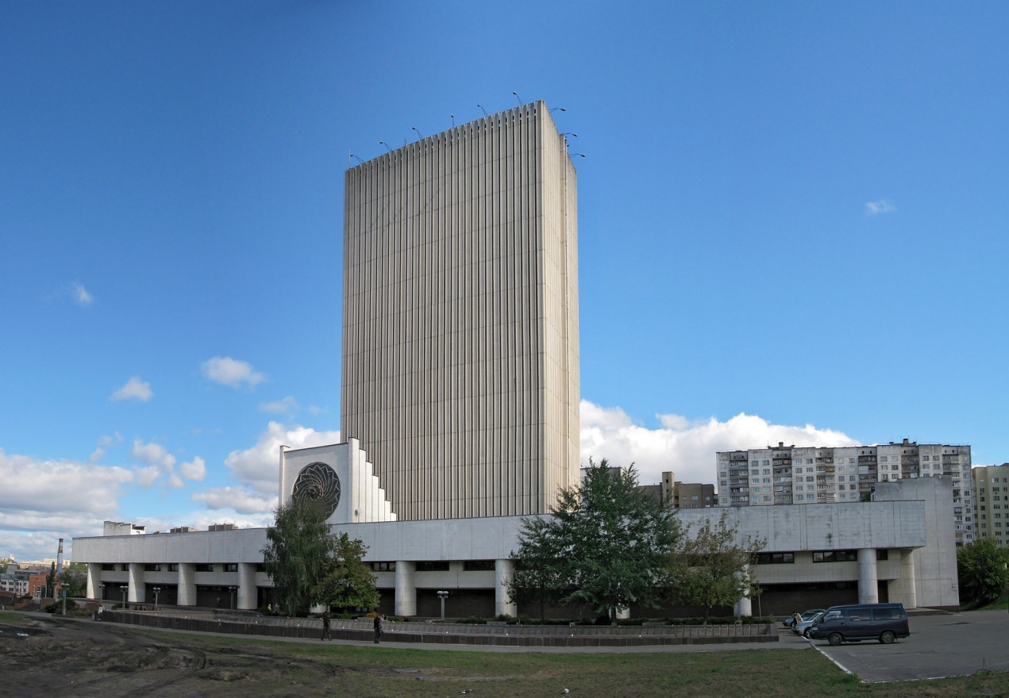

Національна бібліотека України
ім. В.І.Вернадського
м. Київ

Slide 33

Антарктична науково-дослідна
станція “Академік Вернадський”
65º15´пд.ш., 64º16´зах.д. – о. Галіндез

Slide 34


(Росія)
Наукові читання академіка
В.І.Вернадського в Національній
Бібліотеці України

Slide 35

З метою відзначення вчених за видатні досягнення в галузі природничих, технічних та соціогуманітарних наук, наукові праці, відкриття та винаходи, що мають важливе наукове й практичне значення та утверджують авторитет української науки, на честь першого президента Української академії наук – видатного вченого, академіка Володимира Івановича Вернадського, а також з нагоди святкування 85-річчя створення Академії у 2003 році Президією НАН України засновано золоту медаль імені В.І.Вернадського Національної академії наук України.
Золота медаль імені В.І.Вернадського є найвищою відзнакою НАН України, яка присуджується щорічно до дня народження академіка В.І.Вернадського (12 березня) двом вченим – одному вітчизняному і одному зарубіжному.
Медаль присуджується лише окремим особам персонально як за окремі наукові досягнення, так і за сукупність наукових праць.
Одна і та ж особа не може бути нагороджена медаллю більше одного разу.
Медаль не присуджується посмертно, окрім випадку, коли лауреат помер після прийняття рішення про його нагородження.

Slide 36
“Мені чужий капіталістичний лад, але чужий і тутешній (соціалістичний).
ЦАРСТВО МОЇХ ІДЕЙ ПОПЕРЕДУ…”
(із щоденника В.І.Вернадського, 1931 рік)
В презентації використані матеріали, підготовлені
творчою групою вчителів географії Надвірнянського району.
Звучала музика Ріхарда Вагнера з опери “ПАРСІФАЛЬ” – один з
улюблених музичних творів В.І.Вернадського.

